Slide 1
Algoritmos de Ordenamiento
Conceptos, Visualizaciones y Ejemplos de C´odigo
Estructura de Datos
Luis Gabriel Rivas Diaz
2026

Slide 2








Contenido
1
Introducci´on
2
Bubble Sort
Insertion Sort
Selection Sort
Shell Sort
Quick Sort
Merge Sort
Radix Sort

Slide 3
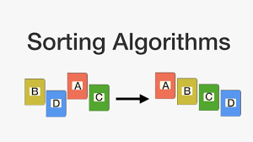
¿Qu´e es un algoritmo de ordenamiento?
Definicio´n General
Un algoritmo de ordenamiento reorganiza los elementos de una lista o arreglo según un criterio definido generalmente de menor a mayor mediante operaciones de comparación o mediante procesos especializados que no comparan directamente todos los datos.

Slide 4
Bubble Sort
Definicio´n
Bubble Sort es un algoritmo de comparaci´on simple que revisa repetidamente cada par de elementos adyacentes y los intercambia si est´an en el orden incorrecto. Este proceso continu´a hasta que ya no se requieren intercambios, lo que significa que la lista est´a ordenada.

Slide 5
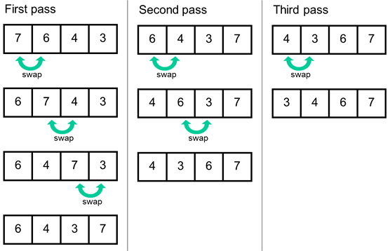

Slide 6
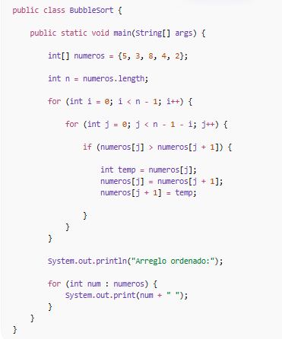

Slide 7
Insertion Sort
Definicio´n
Insertion Sort construye la lista ordenada tomando un elemento a la vez e insert´andolo en la posici´on correcta de la parte ordenada restante. Es eficiente cuando la lista ya est´a parcialmente ordenada.

Slide 8
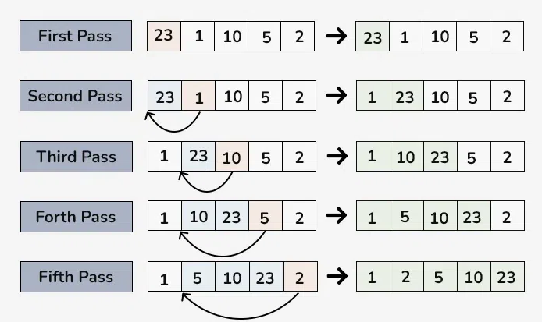
Insertion Sort — Visual y Co´digo

Slide 9
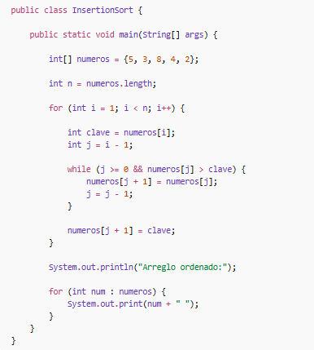

Slide 10
Selection Sort
Definicio´n
Selection Sort divide la lista en dos partes: ordenada y no ordenada. En cada paso selecciona el elemento m´as pequen˜o de los no ordenados y lo coloca al final de la parte ordenada.

Slide 11
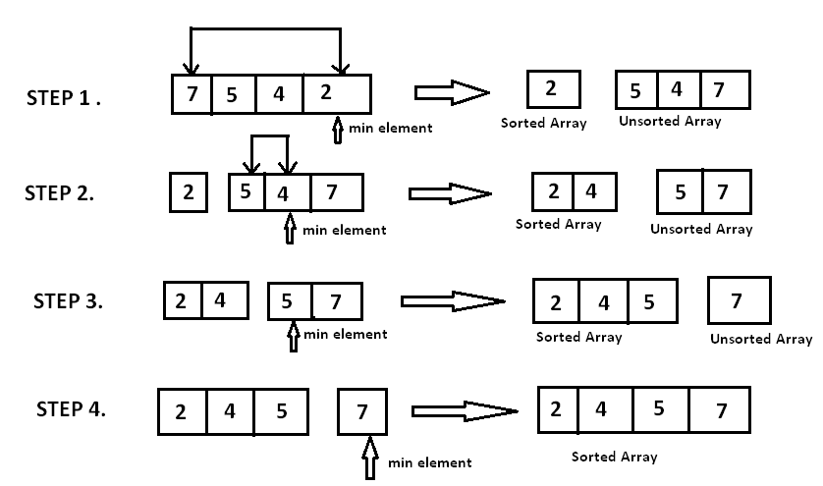

Slide 12
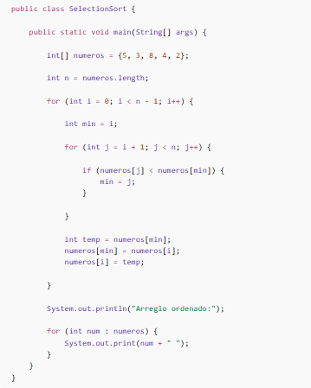

Slide 13
Shell Sort
Definicio´n
Shell Sort es una mejora de Insertion Sort que ordena pares de elementos separados por distancias (intervalos o gaps) mayores, reduciendo gradualmente el espacio entre comparaciones para mejorar eficiencia.

Slide 14
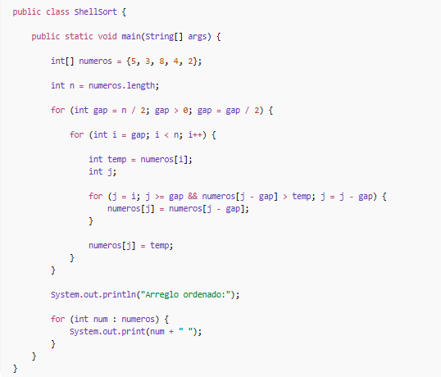

Slide 15
Quick Sort
Definicio´n
Quick Sort utiliza la t´ecnica de “divide y vencer´as”, eligiendo un pivote y particionando la lista para que los elementos menores queden antes y los mayores despu´es, luego ordena recursivamente cada sublista.

Slide 16
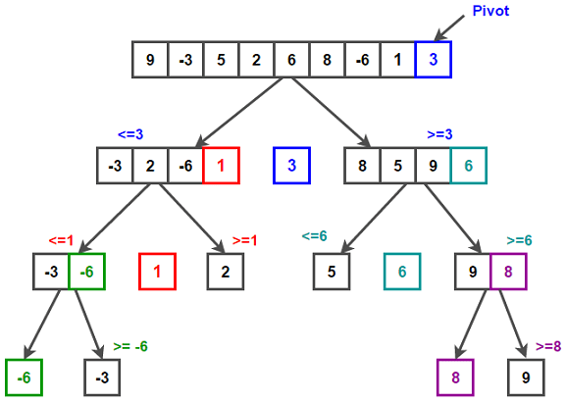

Slide 17
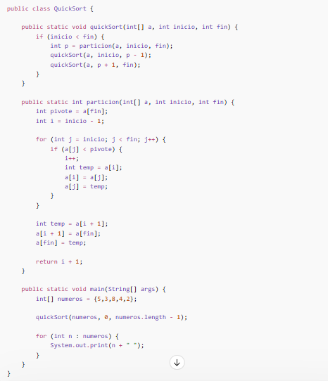

Slide 18
Merge Sort
Definicio´n
Merge Sort tambi´en aplica “divide y vencer´as”, dividiendo la lista en mitades, ordenando cada una y luego fusion´andolas en una sola lista ordenada.

Slide 19
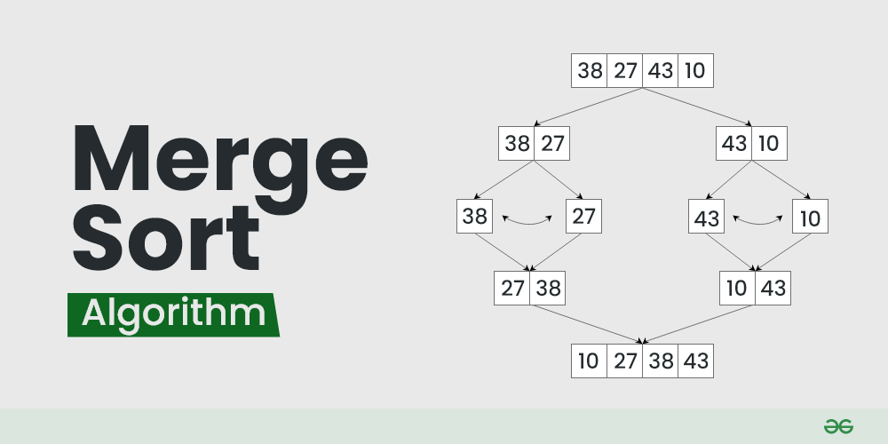

Slide 20
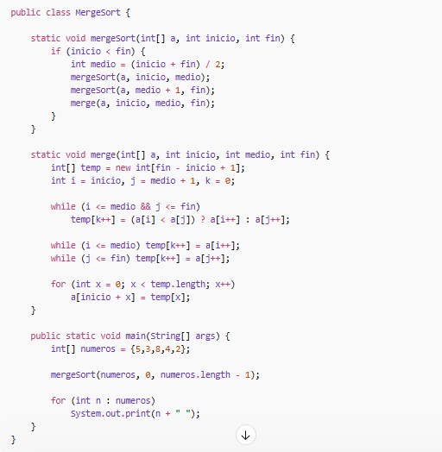

Slide 21
Radix Sort
Definicio´n
Radix Sort es un algoritmo no comparativo que ordena elementos procesando sus dígitos individuales, organiz´andolos primero por posiciones menos significativas y luego por las m´as significativas.

Slide 22
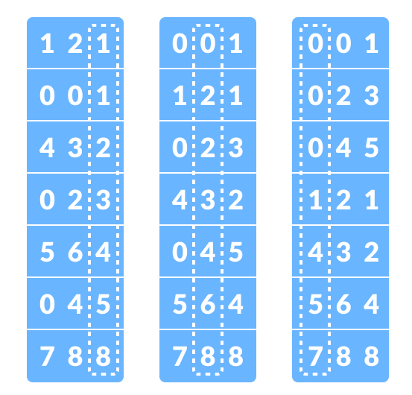

Slide 23
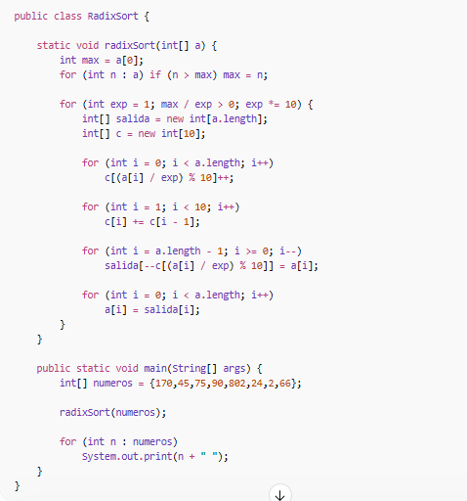

Slide 24
Conclusiones
Cada algoritmo tiene ventajas y desventajas dependiendo del taman˜o y estado de la lista.
Algoritmos como Quick Sort o Merge Sort ofrecen mejor rendimiento promedio para listas grandes.
Radix Sort puede ser muy eficiente cuando los datos pueden dividirse por dıgitos.

